Slide 1

第十二章
无穷级数
数项级数
无穷级数
幂级数
付氏级数
表示函数
无穷级数是研究函数的工具
研究性质
数值计算

Slide 2








第一节
第十二章
常数项级数的概念和性质
一、常数项级数的概念
二、无穷级数的基本性质
三、级数收敛的必要条件
引例：圆的面积问题，竿的长度
机动 目录 上页 下页 返回 结束

Slide 3
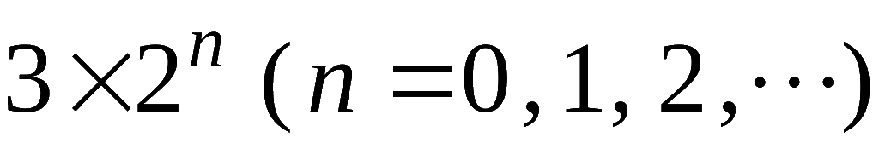
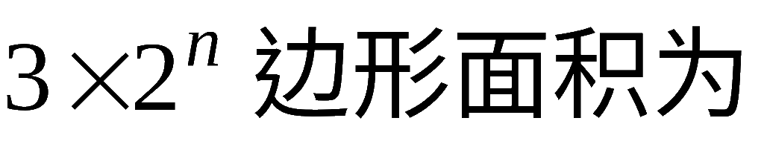
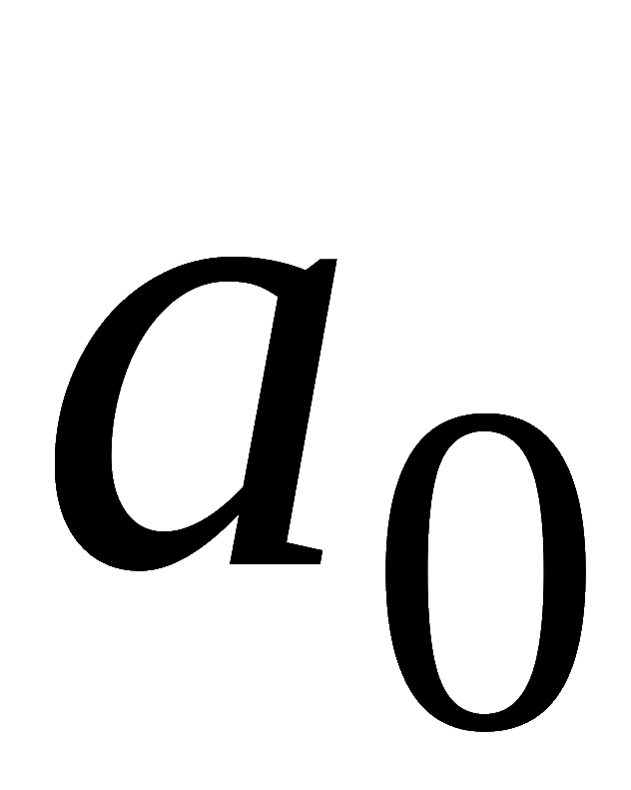
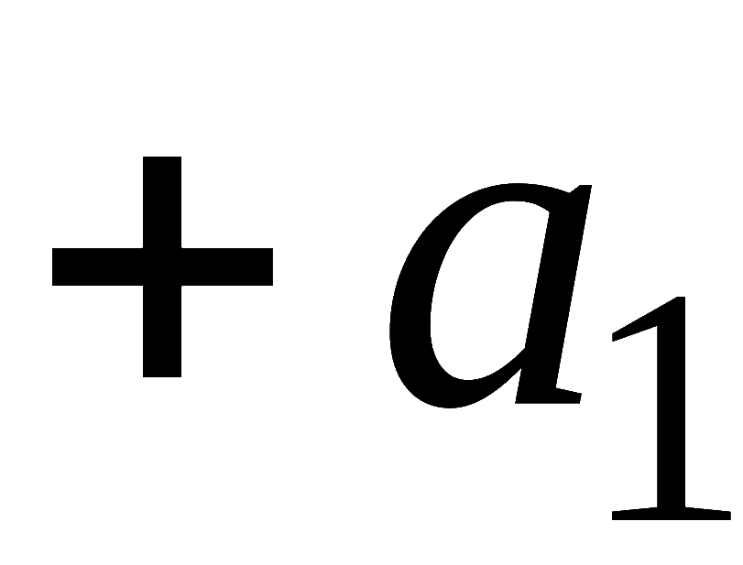
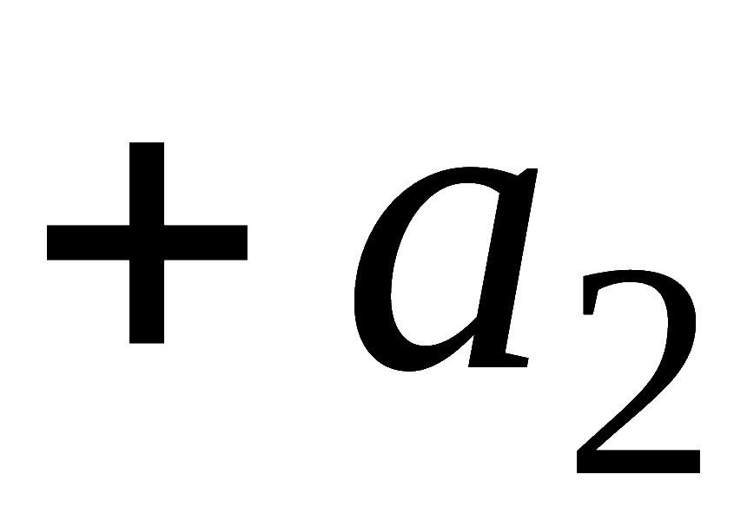
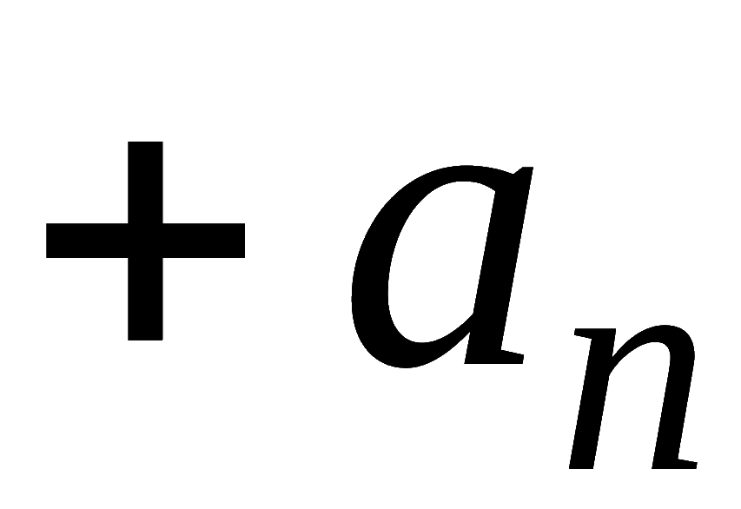

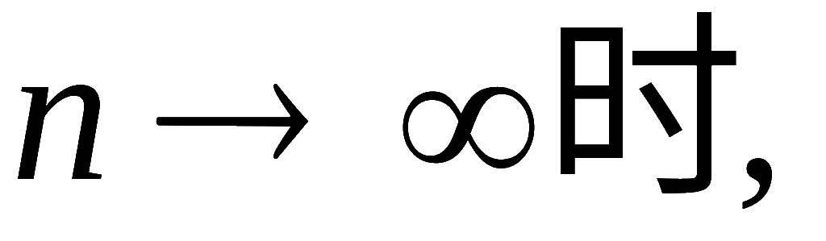
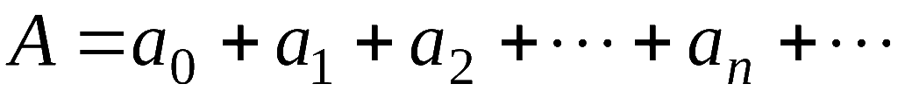
一、常数项级数的概念
引例1. 用圆内接正多边形面积逼近圆面积.
依次作圆内接正
边形,
设 a₀ 表示
内接正三角形面积,
a_{k} 表示边数
增加时增加的面积,
则圆内接正
这个和逼近于圆的面积 A .
即
机动 目录 上页 下页 返回 结束

Slide 4

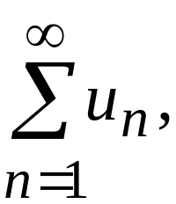
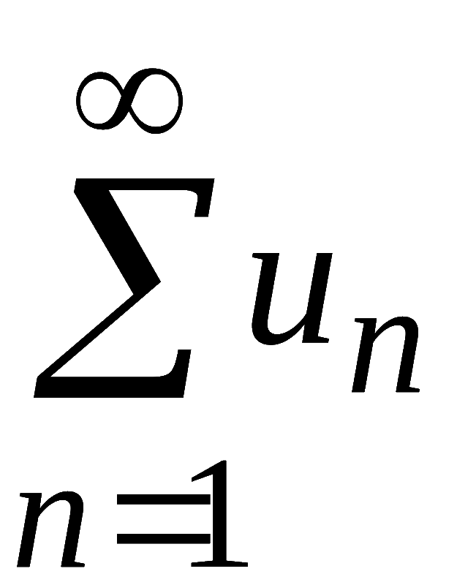
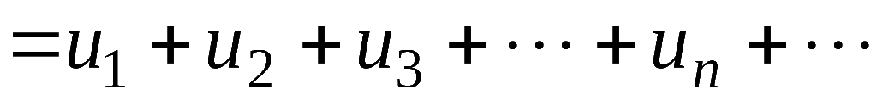

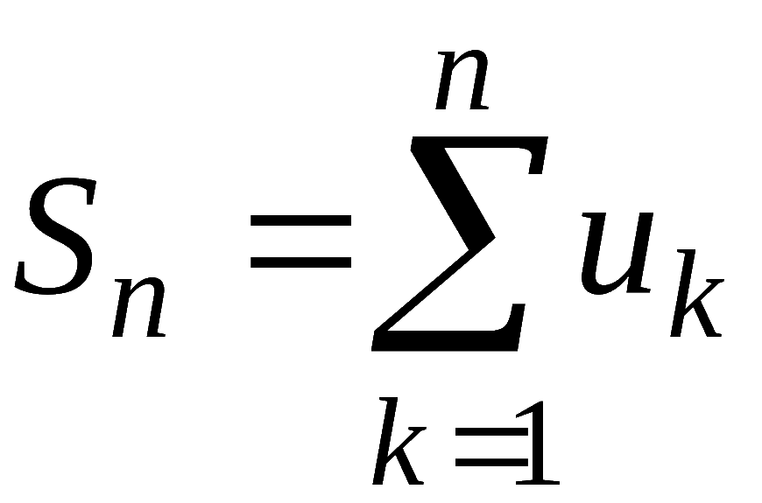
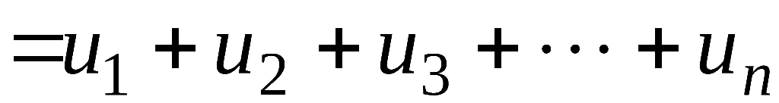
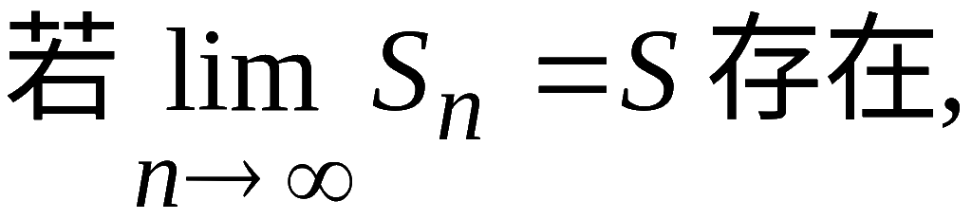
定义：
给定一个数列
将各项依
次相加, 简记为
即
称上式为无穷级数，
其中第 n 项
叫做级数的一般项,
级数的前 n 项和
称为级数的部分和.
则称无穷级数
收敛 ,
并称 S 为级数的和,
记作
机动 目录 上页 下页 返回 结束

Slide 5
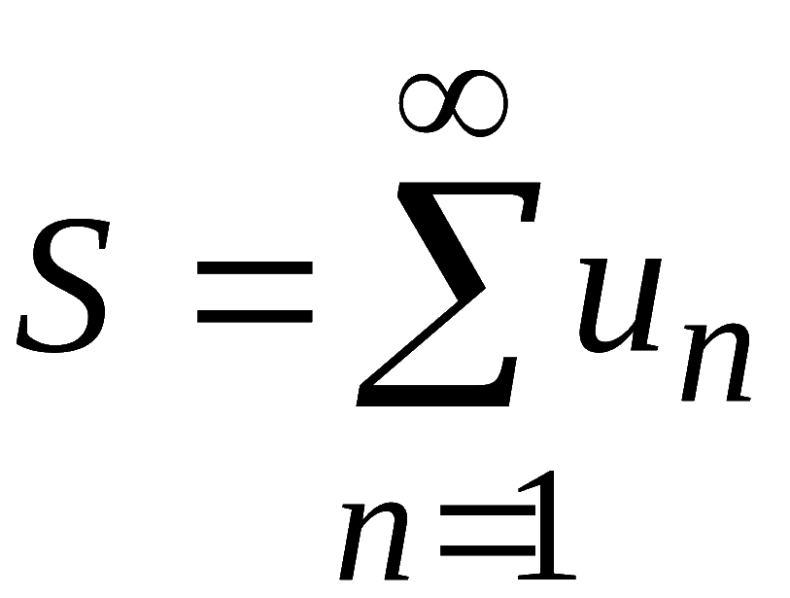
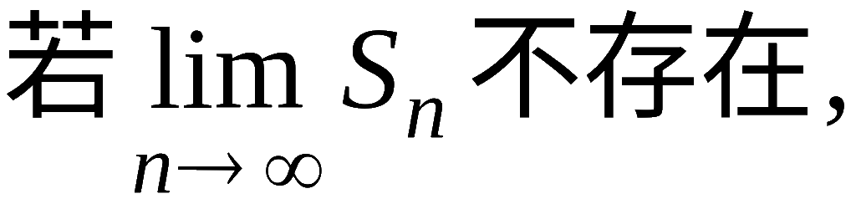
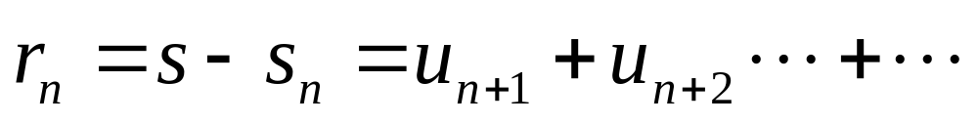
则称无穷级数发散 .
余项
机动 目录 上页 下页 返回 结束

Slide 6
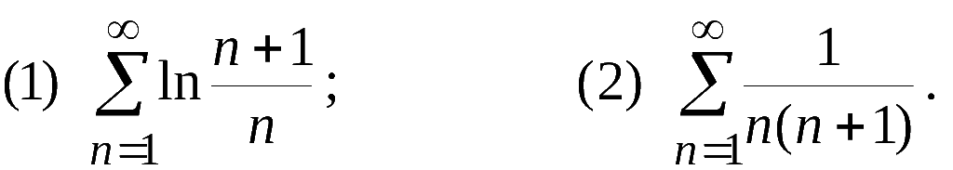
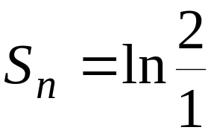
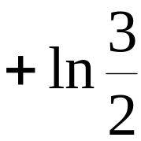
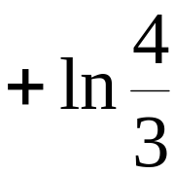
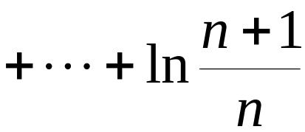


例1. 判别下列级数的敛散性:
解: (1)
技巧:
所以级数 (1) 发散 ;
利用 “拆项相消” 求和
机动 目录 上页 下页 返回 结束

Slide 7
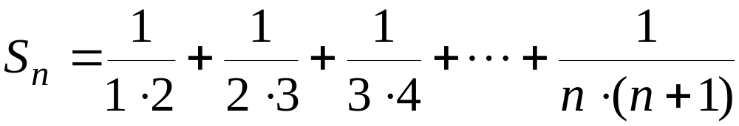
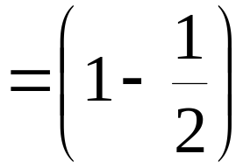
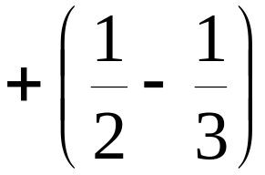
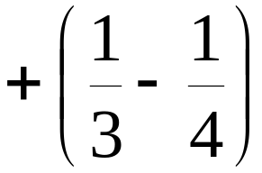
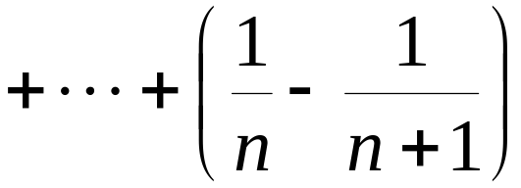
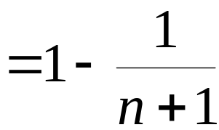

(2)
所以级数 (2) 收敛, 其和为 1 .
技巧:
利用 “拆项相消” 求和
机动 目录 上页 下页 返回 结束

Slide 8
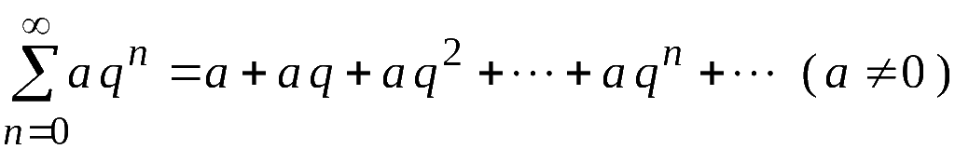
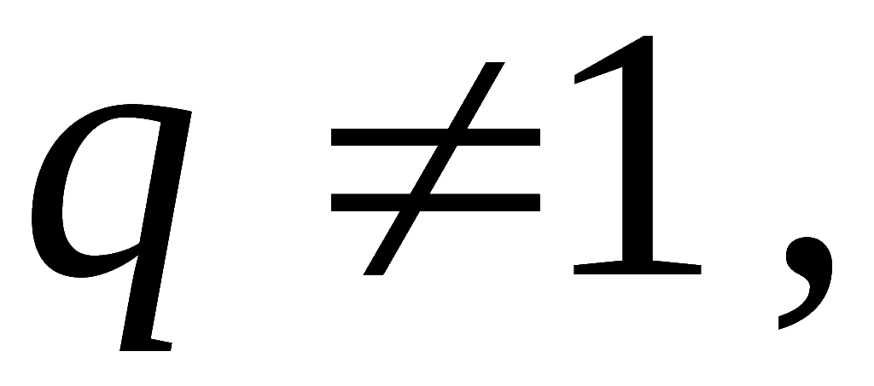
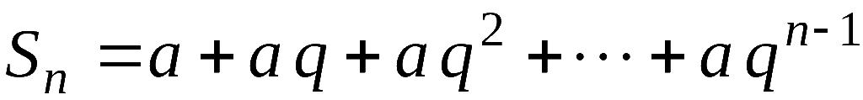
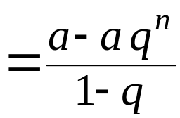

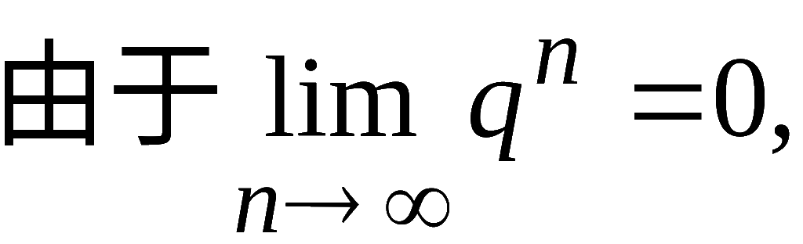
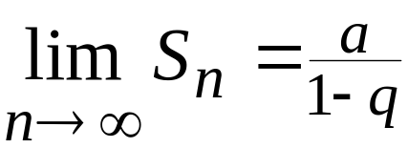
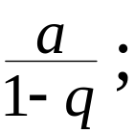

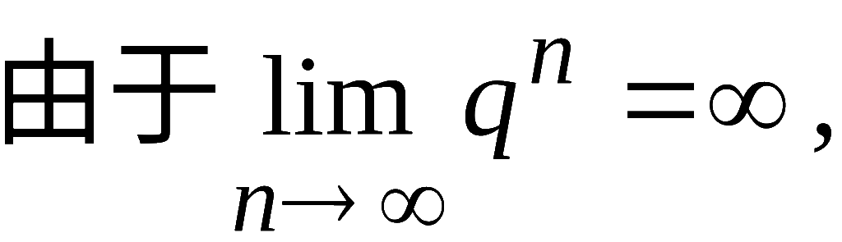
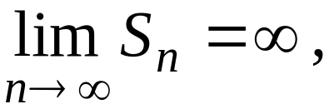
例2. 讨论等比级数
(又称几何级数)
( q 称为公比 ) 的敛散性.
解: 1) 若
则部分和
从而
因此级数收敛 ,
其和为
从而
因此级数发散 .
机动 目录 上页 下页 返回 结束

Slide 9
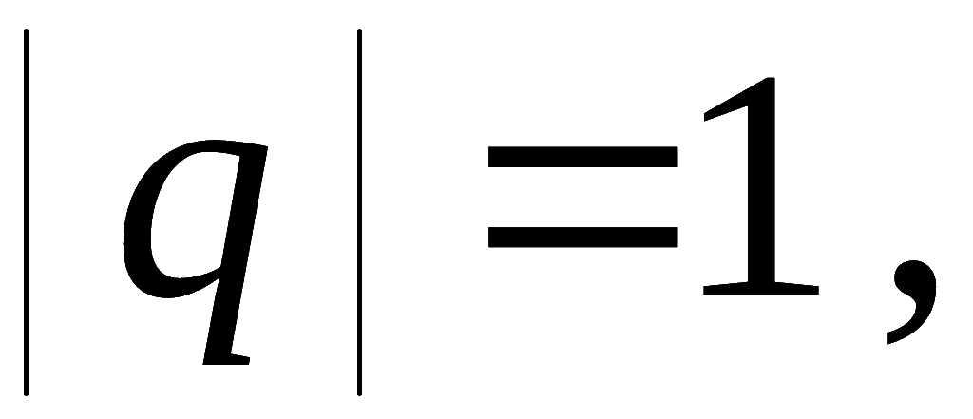

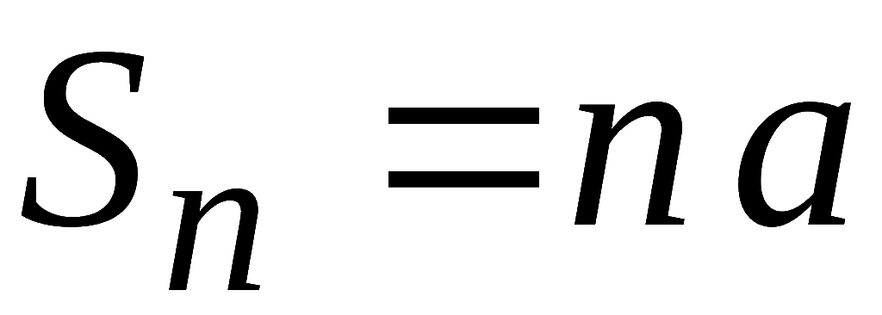
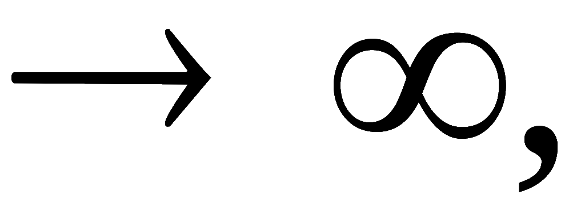

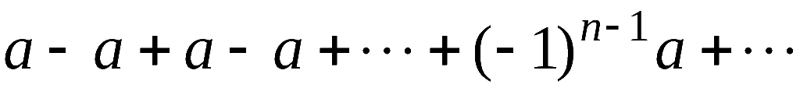
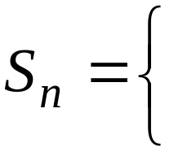


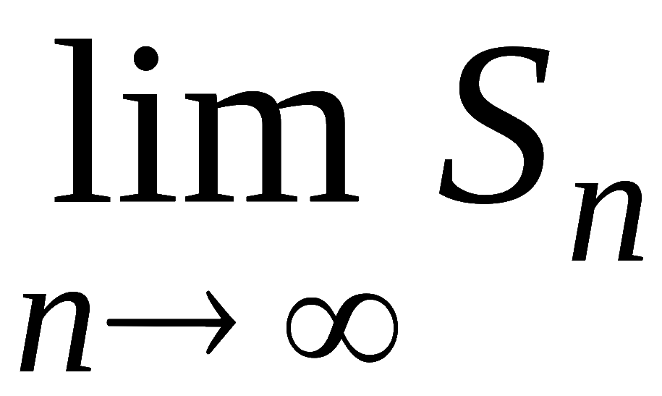


2). 若
则
因此级数发散 ;
级数成为
n 为奇数
因此
n 为偶数
从而
不存在 , 因此级数发散.
综合 1)、2)可知,
时, 等比级数收敛 ;
时, 等比级数发散 .
机动 目录 上页 下页 返回 结束

Slide 10
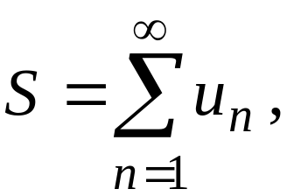
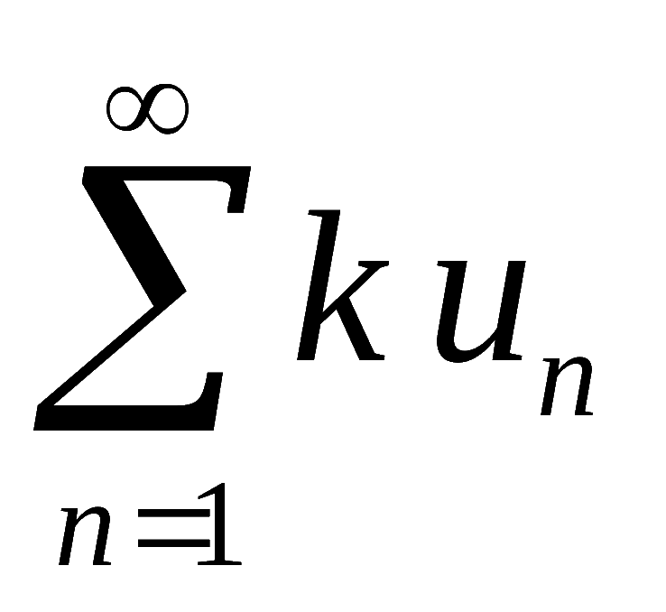
二、收敛级数的基本性质 P251
性质1. 若级数
收敛于 S ,
即
则各项
乘以常数 k 所得级数
也收敛 ,
其和为 k S .
说明: 级数各项乘以非零常数后其敛散性不变 .
机动 目录 上页 下页 返回 结束

Slide 11
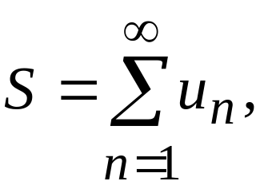
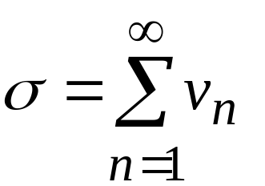
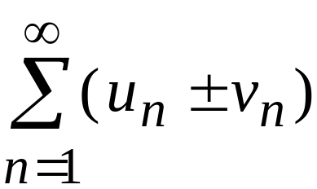

性质2. 设有两个收敛级数
则级数
也收敛, 其和为
说明: 两个收敛级数可以逐项相加与逐项相减 .
机动 目录 上页 下页 返回 结束

Slide 12
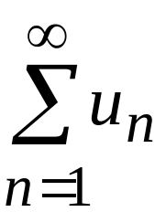
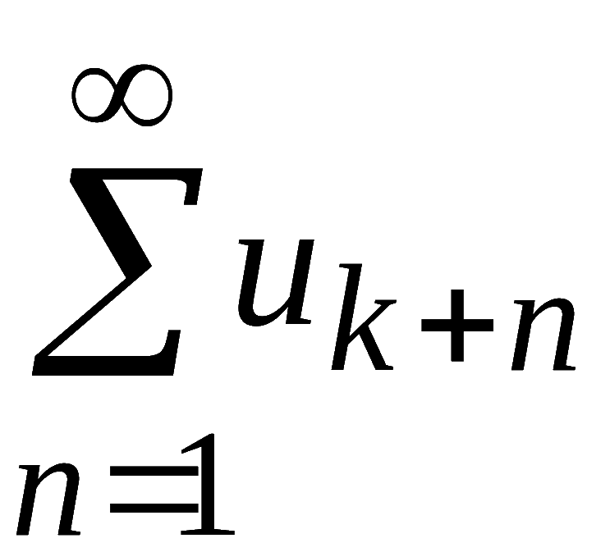





性质3.
在级数前面加上或去掉有限项, 不会影响级数
的敛散性.
证: 将级数
的前 k 项去掉,
所得新级数
的部分和为
极限状况相同,
故新旧两级
数敛散性相同.
当级数收敛时, 其和的关系为
类似可证前面加上有限项的情况 .
机动 目录 上页 下页 返回 结束

Slide 13







性质4.
收敛级数加括弧后所成的级数仍收敛于原级数
的和.
证: 设收敛级数
若按某一规律加括弧,
例如
则新级数的部分和序列
为原级数部分和
序列
的一个子序列,
因此必有
用反证法可证
推论: 若加括弧后的级数发散, 则原级数必发散.
注意: 收敛级数去括弧后所成的级数不一定收敛.
例如，
但
发散.
机动 目录 上页 下页 返回 结束

Slide 14




性质5 级数收敛的必要条件
设收敛级数
则必有
注意:
1. 若级数的一般项不趋于0 , 则级数必发散 .
例如,
其一般项为
机动 目录 上页 下页 返回 结束

Slide 15








注意2
并非级数收敛的充分条件.
例如, 调和级数
虽然
但此级数发散 .
事实上 , 假设调和级数收敛于 S , 则
但
矛盾!
所以假设不真 .
机动 目录 上页 下页 返回 结束

Slide 16
课堂练习：2，4（1）（3）（4）
作业
P255 3； 4(2), (5);
第二节 目录 上页 下页 返回 结束

